Slide 1
In lesson 7 you will learn…
The days of the week
The months of the year
How to ask the dates and month
How to give the months, dates and week days
What you are going to do

Slide 2
Lesson 7 今天几号 What date is today?
Comment exprimer la date
Chinese time patern:
Année + mois + jour du mois + jour de la semaine.
( ) nián 年 + ( ) yuè月+ ( ) rì 日/ hào号
year month day / date
2. Points de grammaire:
Subject + go to + Place + do something
Subject + ( aller) + (lieu) + (but)
Ex: 我 去 学校 看书 wǒ qù xuéxiào kàn shū.
I go to school to read
→Subject + ( aller) + (lieu) + (but)

Slide 3
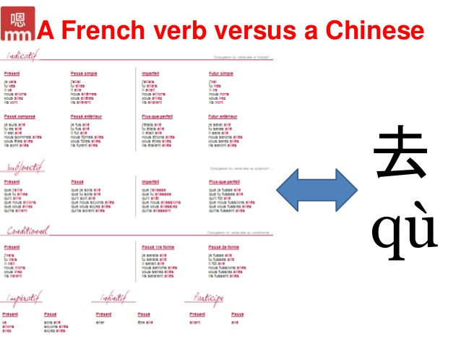
Aller= to go= go to = 去 qù

Slide 4
Subject + go to + Place + do something Suject + ( aller) + (lieu) + (but)
Ex. 2: 我们 去 中国 饭馆儿 吃 中国菜
Wǒmen qù Zhōngguó fànguǎnr chī Zhōngguó cài.
We go to Chinese restaurant to eat Chinese food.

Slide 5
La formule de politesse /polite way of saying: 请 qǐng = please / s'il vous plaît /veuillez
Example:
❶ 请喝茶qǐng hē chá = Please drink tea /
Veuillez boire du thé
❷ 请 问 你 的名字
Qǐng wèn nǐ de míngzì = May I ask your name?/
Puis-je demander votre nom

Slide 6
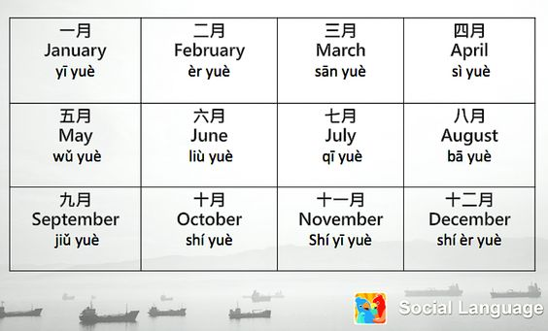
十 二 个月 (les douze mois) shí èr gè yuè

Slide 7
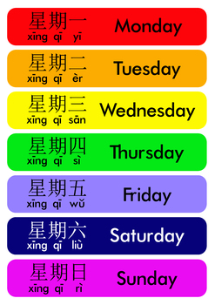
7 days in a week

Slide 8
Week days: Monday, Tuesday…
In Chinese the weekdays are:
week + number
xīngqí + yī → lundi
xīngqí + èr→ mardi
xīngqí + sān→ mercredi
xīngqí + sì→ jeudi
xīngqí + wǔ→ vendredi
xīngqí + liù→ samedi
xīngqí + tiān/ rì (never say xīngqí qī) dimanche

Slide 9
Language pattern/ Modèle de langue: (Time/period)+ Subject +(action)+(place) = Subject +(time/period)+(action) +(place)
明天你做什么? Míngtiān nǐ zuò shénme?
What are you doing tomorrow?
→ Míngtiān, wǒ qù xuéxiào.
→I go to school tomorrow
→Je vais à l'école demain
今年五月我去中国. Jīnnián wǔ yuè wǒ qù Zhōngguó.
→I will go to China in May this year
→Je vais aller en Chine en mai cette année.

Slide 10
Exercises : ? yuè ? hào xīngqí ?
Le 2 janvier: yī yuè èr hào
Le 15 fevrier: èr yuè shíwǔ hào
Le 23 novembre: shí yī yuè èr shí sān hào
dimanche le 5 juin:
→ 6 (liù)yuè 5(wǔ) hào xīngqítiān/ xīngqírì

Slide 11
Exercices examples
1. Jīntiān jǐ yuè jǐ hào? (Quel jour sommes-nous?)
→ Aujourd'hui, quel mois quel jour ?
2. Jīntiān 5 yuè 23 hào.
→Aujourd'hui, nous sommes le 23 Mai.
3. Míngtiān xīngqī jǐ?
→Demain, quel jour (de la semaine) serons-nous?
4. Míngtiān xīngqī liù.
→Demain, nous serons samedi.

Slide 12
Jǐ= quel(quelle)=which
3. Nǐmen( jǐ )yuè ( jǐ )hào qù Fǎguó?
→ Which month which date you are going to France?
a. nǎ =nǐ shì nǎ guó rén?
Quel/quelle (which):
b. jǐ= nǐ jǐ yuè jǐ hào qù Běijīng?

Slide 13
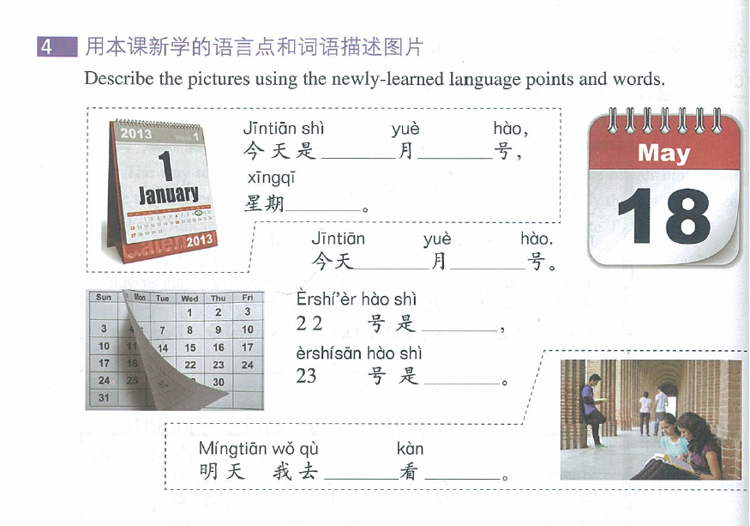

Slide 14
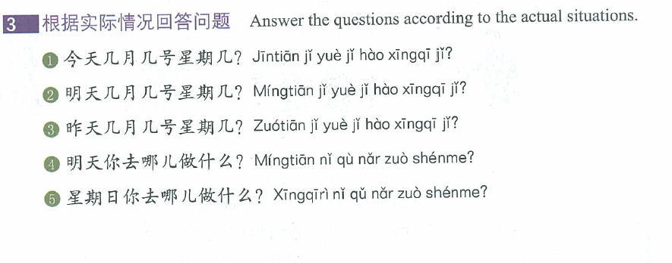
Answer the questions according to the actual situations

Slide 15
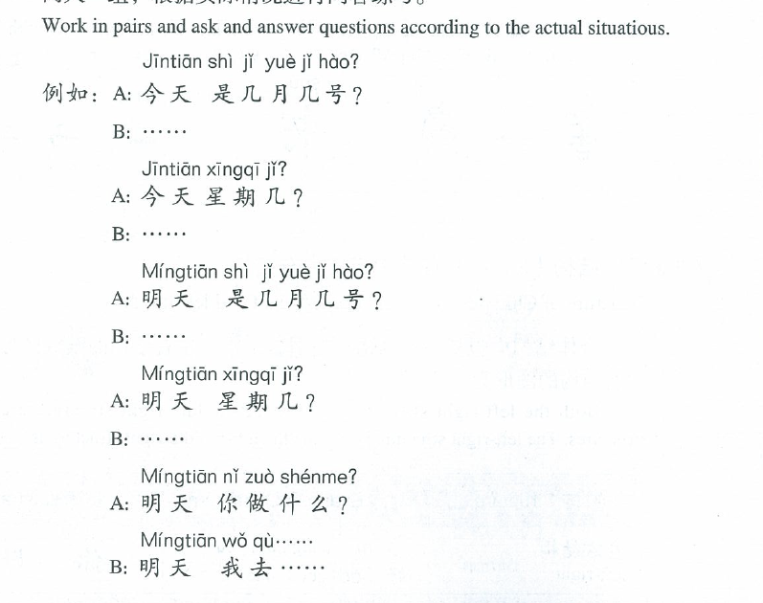
Pair Work

Slide 16
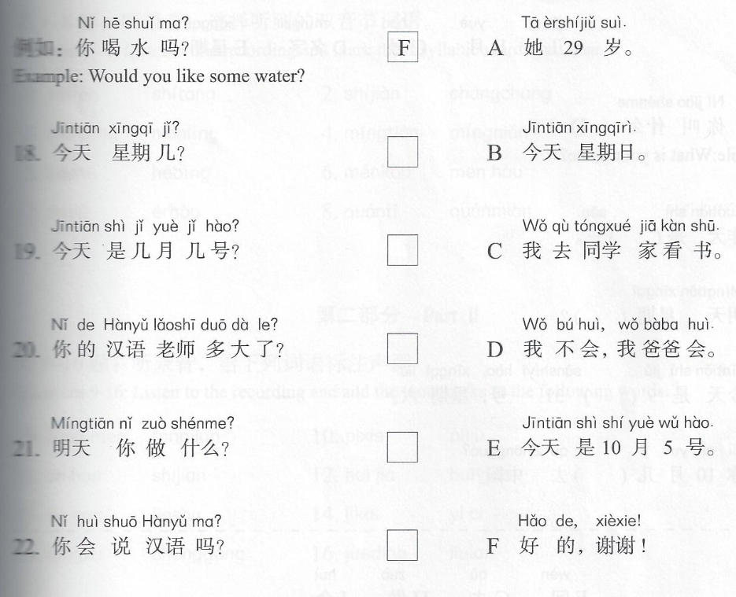

Slide 17
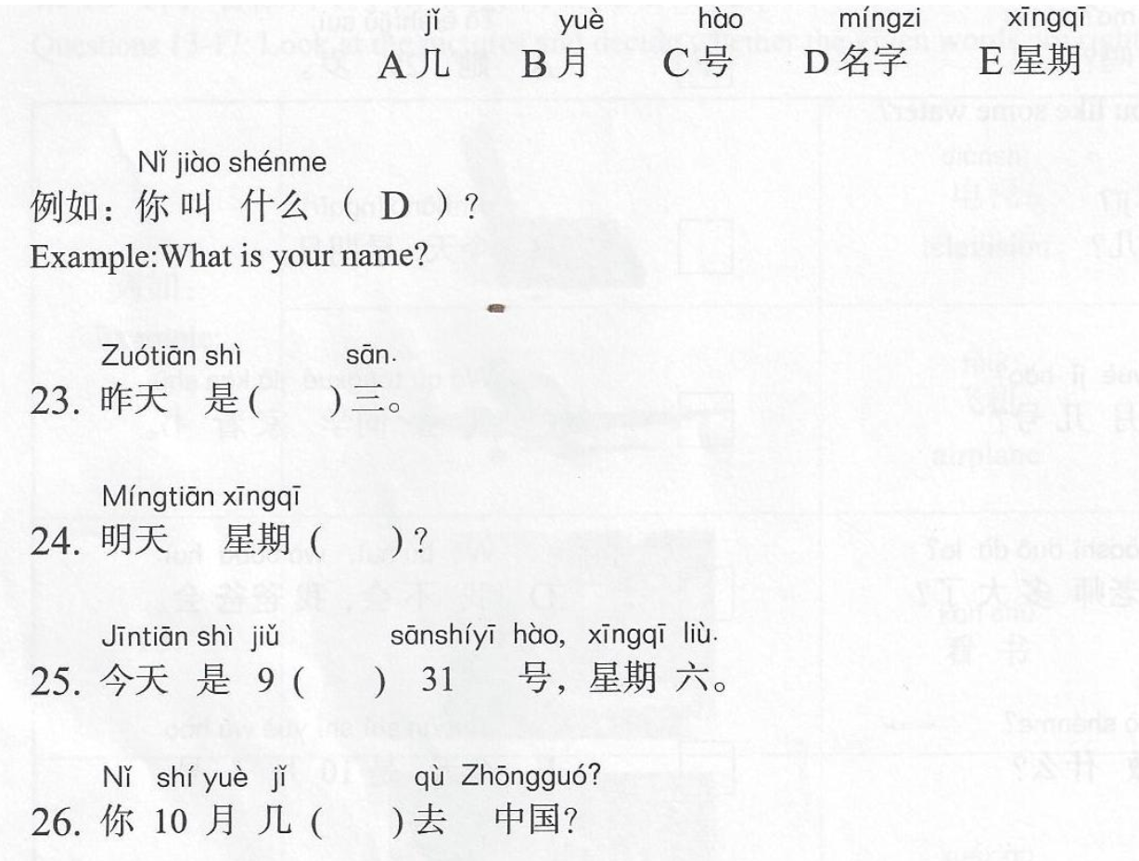

Slide 18
